Slide 1
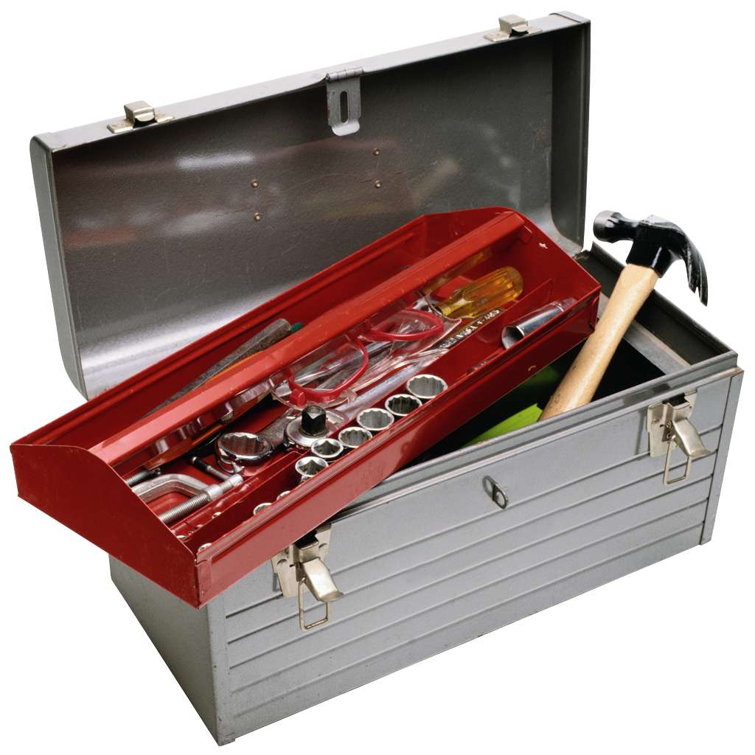
Coordination
Du
Programme Local
1

Slide 2
Plan
1.Coordination du stage de médecine familiale
2.Coordination des autres stages
3.Coordination des activités académiques
2

Slide 3
1.Coordination du stage en médecine familiale
Principes
Coordination des activités cliniques , gardes et clientèles
Ex de structures de fonctionnement
Ex d’outils de gestion
3

Slide 4
1.Coordination du stage en médecine familiale Les principes
Apprentissage et évaluations par compétence
TRIPLE C
Priorisation de la continuité des soins
Pratique réflexive
Pratiques collaboratives
Divers champs de compétences particulièrement ciblés
Santé des femmes
Santé des enfants et des âgés
Problèmes du système locomoteur
Techniques de chirurgie
Soins en urgence
Médecine hospitalière
Toxico et autres dépendances (prg de 5 ans)
Pertinence de l’exposition
Itération de l’exposition
Enseignement par des médecins de famille est favorisé
4

Slide 5
1.Coordination du stage de médecine familiale coordination des activités cliniques, gardes et clientèles référence: Guide pour l’organisation du stage intégré de médecine familiale juillet 2012
Activités:
Activités de suivi de clientèles (viser 2 à 3 demi-journées semaine en moyenne)
bureau, domicile, courte /longue durée supervisés par md umf
Activités avec la clientèle de l’UMF
srv, activités intégrées ciblées avec enseignants UMF
(exemples: locomoteur, petites chirurgies etc)
Activités en soins de première ligne hors UMF
supervision par md de famille hors umf
(exemples: urgence, centre jeunesse etc)
Activités en soins de deuxième ligne
supervision par spécialistes hors UMF
Les 2 activités soulignées doivent = 50% minimum de toutes les activités du stage UMF
5

Slide 6
1.Coordination du stage de médecine familiale coordination des activités cliniques, gardes et clientèles référence: Guide pour l’organisation du stage intégré de médecine familiale juillet 2012
Gardes (selon politique du département mise à jour en juillet 2012)
communautaires (minimalement 25 % des gardes)
24/7; soirs et fins de semaine SRV ; domicile, CHSLD, femmes enceintes
hospitalières (peut représenter jusqu’à 75% des gardes)
UHMF, soins intensifs/coronariens; obstétriques à la salle d’accouchement; quart de travail à l’urgence
Mois de nuits - 2 fois 2 semaines de 4 jours
Selon les milieux (1X 4sem)
Premiers stages à placer – surveiller vos courriels
Activités administratives (période tampon pour formulaires, téléphones, ajout patients etc)
6

Slide 7
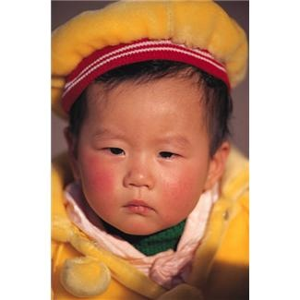
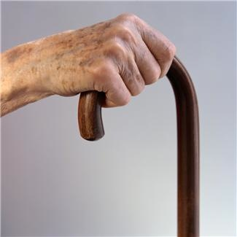
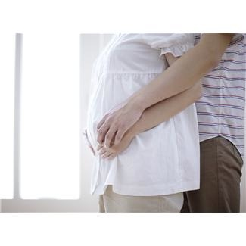
1. Coordination du stage de médecine familiale coordination des activités cliniques, gardes et clientèles référence: Guide pour l’organisation du stage intégré de médecine familiale juillet 2012
Clientèles:
Tout âge et tout sexe (tendre vers 15% de clientèle UMF en bas de 18 ans)
Répartition des « cas lourds » entre résidents
Femmes enceintes (6 max 8) - Modulation possible
Patients suivis à domicile (viser 4 à 6)
Note de transfert de patients avant le départ du résident
Souplesse pour ajout de patients de la part du résident
7

Slide 8
1.Coordination du stage en médecine familiale ex de structures de fonctionnement Bien s’entourer!!
Responsable de l’enseignement formel
Responsables dans l’UMF par compétence ciblée
(petite chirurgie, enfants, soins aux femmes, locomoteur, domicile, approches collaboratives, SAPA)
Adjointe administrative
(horaires, gestion des absences, magasinage de stages, évaluations, communications diverses etc)
Responsable du programme local pour le comité d’urgences pour partie intégrée
8

Slide 9
1.Coordination du stage en médecine familiale ex de structures de fonctionnement
Structure semblable à la structure départementale
Comité du programme local avec implication des résidents
(enseignement formel, quelques responsables compétence, DLP, résidents)
Comité d’évaluation ( local)
Comité de gestion local (optionnel)
Assure arrimage du clinico-administratif et du pédagogique
Comité interprofessionnel local
Assure arrimage de la pratique collaborative et du pédagogique
9

Slide 10
1. Coordination du stage en médecine familiale ex outils de coordination
Horaires
Les garder d’un agrément à l’autre
Tableau cumulatif des activités incluant les horaires d’enseignement formels
Profil des clientèles des résidents
Calendrier des tâches prévisibles et événements récurrents
10

Slide 11
1. Coordination du stage en médecine familiale ex outils de coordination: construire un horaire
HIÉRARCHISATION (manuelle ou programmée)en fonction des priorités (absences valides, journées académiques, bureau prime sur activités intégrées…)
Les must (50% des activités en suivi de clientèles umf et avec la clientèle umf ainsi qu’une moyenne de 2-3 activités de suivi de clientèles par semaine)
Les should (les autres activités ciblées par le programme)
Ajustement en fonction des absences etc selon les priorités
Le sur mesure (ex: mesures d’appoint)
13

Slide 12
Coordination du stage en médecine familiale ex outils de coordination
Horaires
Tableau cumulatif des activités
Profil des clientèles des résidents
Calendrier des tâches prévisibles et événements récurrents
14

Slide 13
Tableau cumulatif des activités | Résident a P1 P2 P3 P8 P9 P10 | etc
Activités de suivi de clientèle Bureau Domicile Vidéo bureau
Activités avec la clientèle de l’UMF Locomoteur Santé des femmes etc
Activités en soins de 1ère ligne hors UMF Urgence UHMF CHSLD etc
Activités en soins de 2^{ième} ligne supervisé par spécialiste Cliniques orl médecine vasculaire seins
Activités au choix du résident Activités académiques Activités administratives
15

Slide 14
Coordination du stage en médecine familiale ex outils de coordination
Horaires (manuellement versus programmé informatiquement partiellement)
Résidents en stage de médecine familiale
Résidents en bureau de continuité (qsem bureau/domicile)
Ratio 1 superviseur pour 3 (gros max de 4) résidents / externes/ IPS au total
Tableau cumulatif des activités
Profil des clientèles des résidents
Calendrier des tâches prévisibles et événements récurrents
16

Slide 15
Coordination du stage en médecine familiale ex outils de coordination
Profil des clientèles des résidents:
Âge et sexe
Patients vulnérables selon RAMQ
Patients lourds selon critères UMF répartis équitablement
17

Slide 16
1. Coordination du stage en médecine familiale ex outils de coordination
Horaires
Tableau cumulatif des activités
Profil des clientèles des résidents
Calendrier des tâches prévisibles et événements récurrents : autre présentation
18

Slide 17
2.Coordination des autres stages
Principes
Stages
Ex de structures de fonctionnement
Ex d’ outils de gestion
19

Slide 18
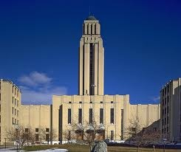
2.Coordination des autres stages principes
Respect du programme du département
Milieu hospitalier affilié pour stage obligatoire sauf si problème majeur discuté avec responsable du stage et avec accord de notre direction du programme ou s’il n’y a plus de place
Stage à option: milieu selon le choix du résident
20

Slide 19
2. Coordination des autres stages stages
Stages obligatoires autres que medfam:
- 1 hospitalisation/clinique externes pédiatriques
1 urgence pédiatrique
1 soins coronariens ou soins intensifs coronariens
1 obstétriques
2 urgences adultes (+1 intégré) versus 1 urgence adulte (+2 intégrés)
3 options (max de 1 en milieu non agréé)
(si non agréé: formulaire spécial à compléter minimalement 3 mois avant)
1 personnes âgées (bloc pour certains, intégré pour les autres)
1 soins palliatifs (bloc ou intégré)
2 régions éloignées (pour umf urbaines)
2 hospit adulte en médecine familiale (intégré)
1 mois de garde
21

Slide 20
2. Coordination des autres stages ex de structures pour assurer qualité de la formation du programme local
Comité de programme local avec représentants clés des stages dans l’hôpital d’appartenance
versus
Rencontres 1-2 fois par année avec les représentants clés
Suivis des problématiques
Suivis des évaluations de la faculté
Politiques du comité de programme départemental les affectant
22

Slide 21
2. Coordination des autres stages ex outils de coordination
Tableau annuel de répartition des stages :
23

Slide 22
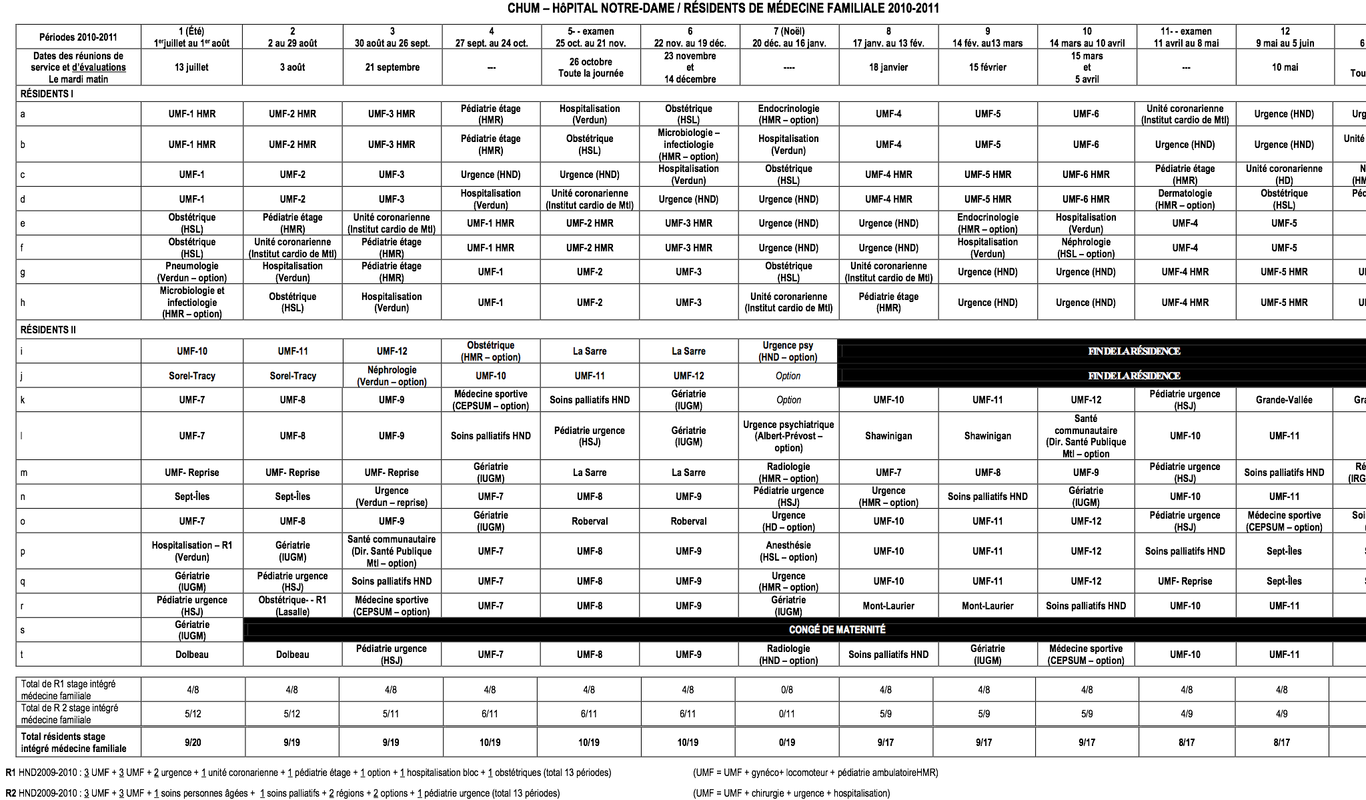
24

Slide 23
3. Coordination des activités académiques
Enseignement formel
Activités centralisées vs décentralisées
Responsable local dans chaque UMF
Activités d’érudition
Activités de recherche
25

Slide 24
Coordination des activités académiques enseignement formel
Activités centralisées *:
En grand groupe et visio:
Journées académiques (3 par année de résidence)
En petits groupes mélangés(provenant de toutes les UMFs)
Formation ALSO R1
Formation NRP R1
En UMF « couplées » possiblement (avec tandem)
ateliers d’éthique (compte parmi les journées académiques) R1 R2
Avec résidents de spécialités
Journée de formation en pédagogie (une par année de résidence)
Formation ACLS R1
Cours en soins aigus durant l’été R1 ( 8 à 9 AM en visio ou sur place)
Tous les résidents: journée d’érudition et de la recherche
27

Slide 25
3. Coordination des activités académiques enseignement formel
Activités décentralisées (faites dans chaque UMF)
75% sujets obligatoires prédéterminés par comité enseignement formel départemental (donnés via PABP entre autres)
25% sujets locaux selon choix de l’UMF
Pratiques locales d’examen biannuelles
28

Slide 26
3. Coordination des activités académiques activités d’érudition
Club de lecture (modules de Laval versus via agent de recherche)
Travail académique
R1: projet PERLES
question clinique et revue de littérature
Remise d’un document écrit
Présentation à la journée de recherche et d ’érudition
R1: RSeCA à la place du projet PERLES
R2: projet d’évaluation de l’acte médical
Présentation locale
Rapport écrit
29

Slide 27
3. Coordination des activités académiques activités de recherche
Selon le profil du résident
Programme avancé Clinicien Érudit
30

